Slide 1
К теме:Насекомые.
2-я мл. группа

Slide 2
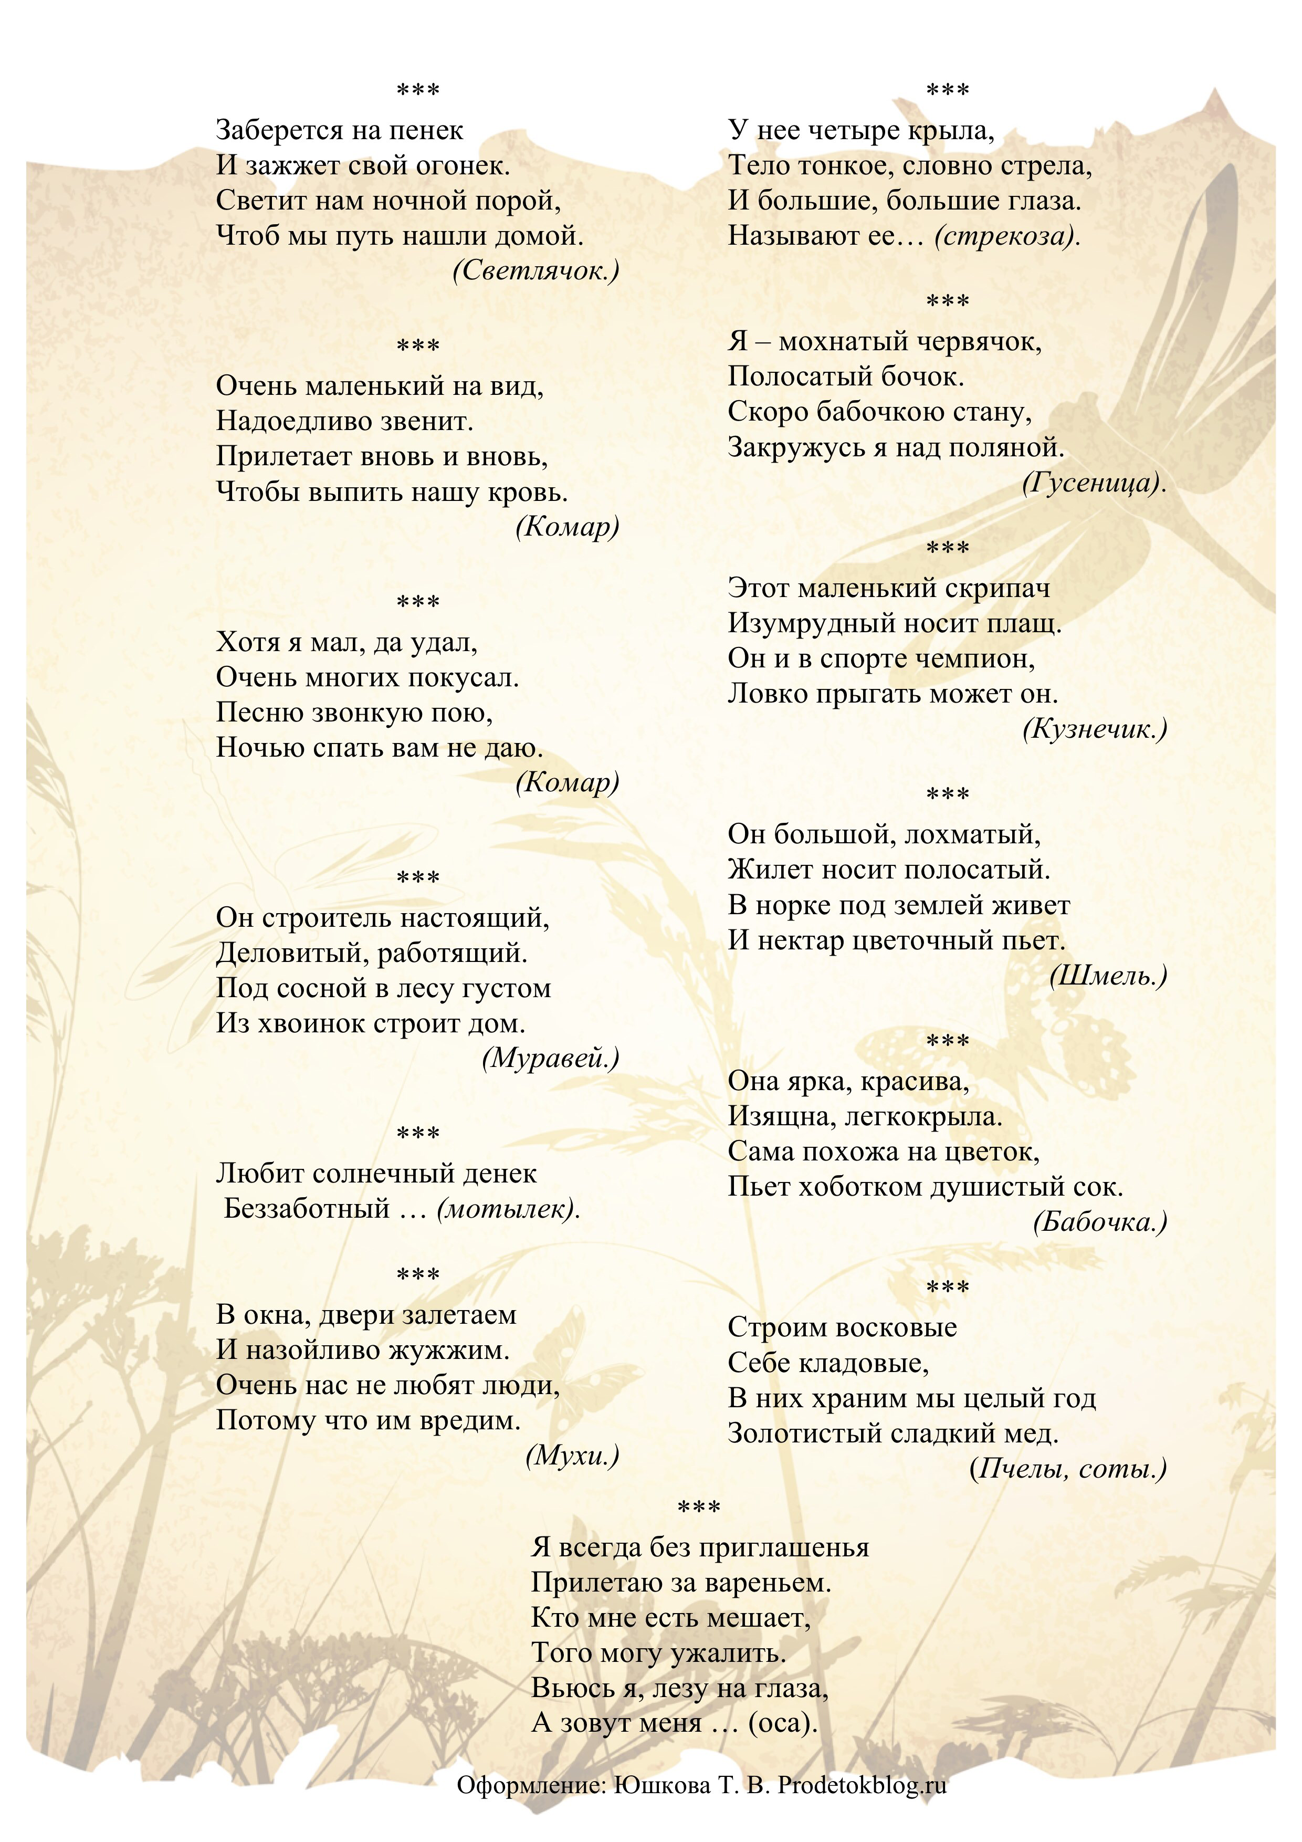
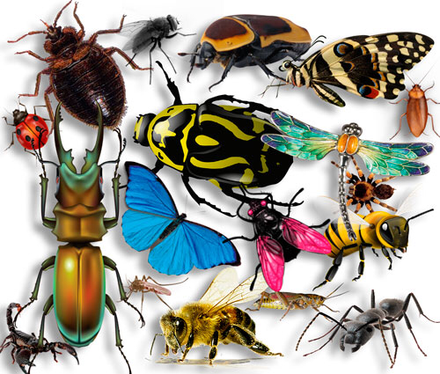
Загадки по теме:

Slide 3
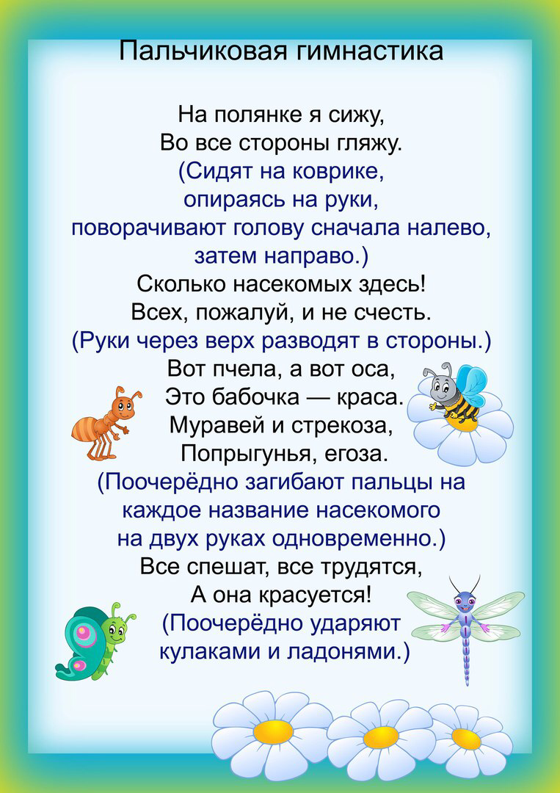

Пальчиковая гимнастика

Slide 4
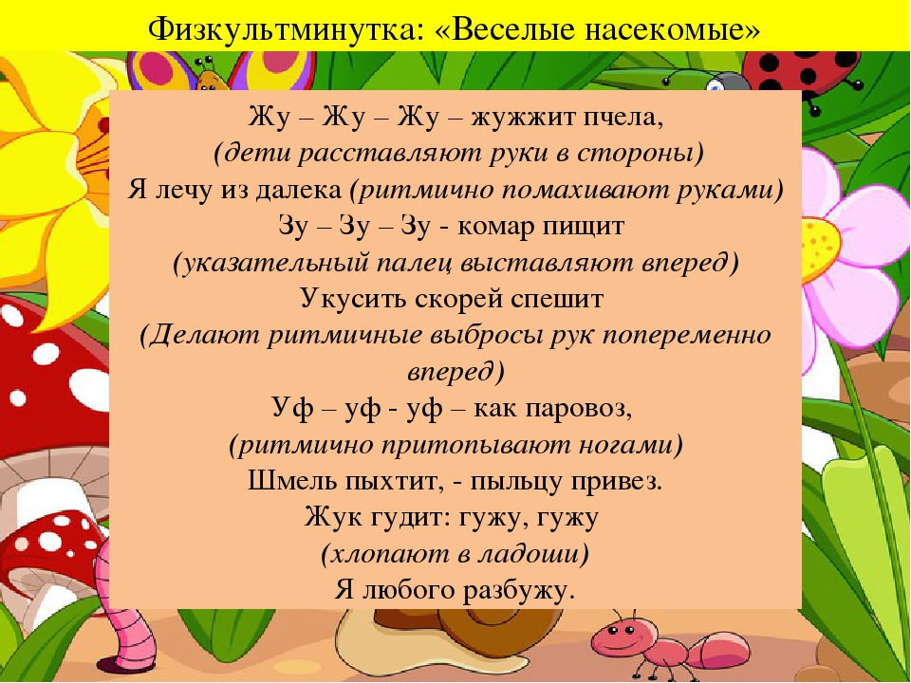
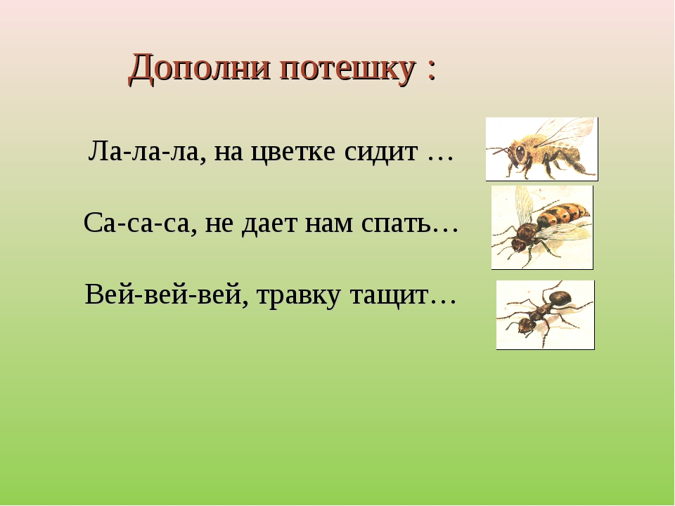
Артикуляционная гимнастика

Slide 5
Художественная литература:
Г. Х. Андерсен «Дюймовочка»
К. Чуковский «Муха-Цокотуха», « Тараканище»
В.Сутеев «Под грибом»
Г. Скребицкий «Счастливый жучок»
басня Крылова «Стрекоза и муравей»
Майк Анвин « Кто живёт у нас на даче. Букашки»
И. Пивоварова « Паучок и лунный свет»
В. Бианки « Репортаж со стадиона « Жукамо» и другие лесные истории», « Приключения муравьишка»
А. Барто « Жук», « Мы не заметили жука»
А. Усачёв « Божья коровка»
Н. Кончаловская « Сказ про муравья и великана»

Slide 6
Мультфильмы
Под грибом
Пчела Майя
Муха Цокотуха
Винни- Пух ( советский)
Дюймовочка
Тараканище

Slide 7
Рекомендации к прослушиванию:
Н. Римский-Корсаков «Полёт шмеля»
П. Чайковского «Вальс цветов»
Майкапар «Мотылёк», «Вальс»
Д.Жученко «Две гусеницы разговаривают»

